Slide 1
আজকের ক্লাসে সবাইকে
স্বাগতম
Notes:
মোঃজুনির আলী, সহকারী শিক্ষক(বাংলা) বি এ সম্মান(বাংলা),এমএ (বাংলা ),পিঠালীতলাউচ্চ বিদ্যালয়, শিবগঞ্জ, চাঁপাইনবাবগঞ্জ।০১৭২৩০৮৪০৩৩ md.junirali1130009@gmail.com

Slide 2
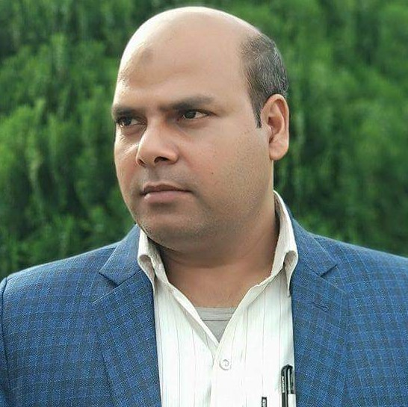
শিক্ষক পরিচিতি
মোঃজুনির আলী
সহকারী শিক্ষক(বাংলা)
বি এ সম্মান(বাংলা),এমএ (বাংলা ভাষা ও সাহিত্য),বি. এড
পিঠালীতলা উচ্চ বিদ্যালয়
শিবগঞ্জ, চাঁপাইনবাবগঞ্জ
মোবাইল নং-০১৭২৩০৮৪০৩৩
Email:md.junirali1130009@gmail.com
পাঠ পরিচিতি
বিষয়ঃ বাংলা
সাহিত্য
শ্রেণিঃ ৯ম-১০ম
সময়ঃ৫০ মিনিট
Notes:
মোঃজুনির আলী, সহকারী শিক্ষক(বাংলা) বি এ সম্মান(বাংলা),এমএ (বাংলা ),পিঠালীতলাউচ্চ বিদ্যালয়, শিবগঞ্জ, চাঁপাইনবাবগঞ্জ।০১৭২৩০৮৪০৩৩ md.junirali1130009@gmail.com

Slide 3
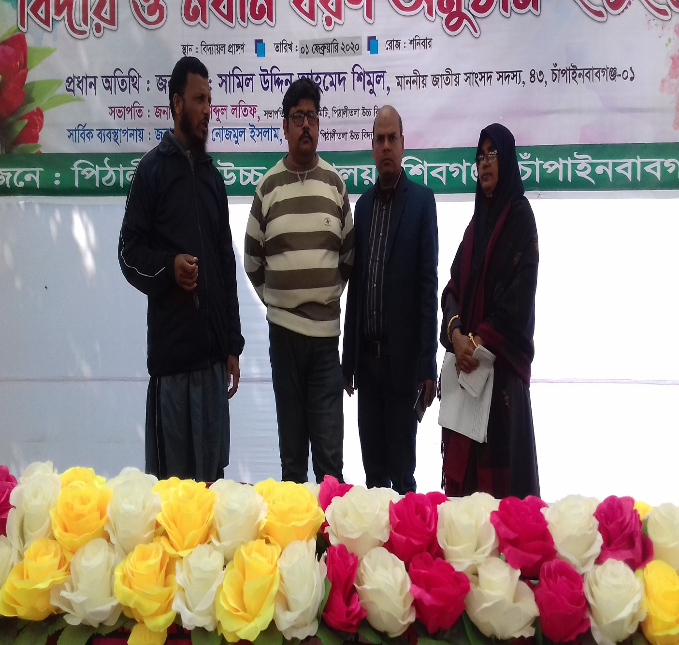
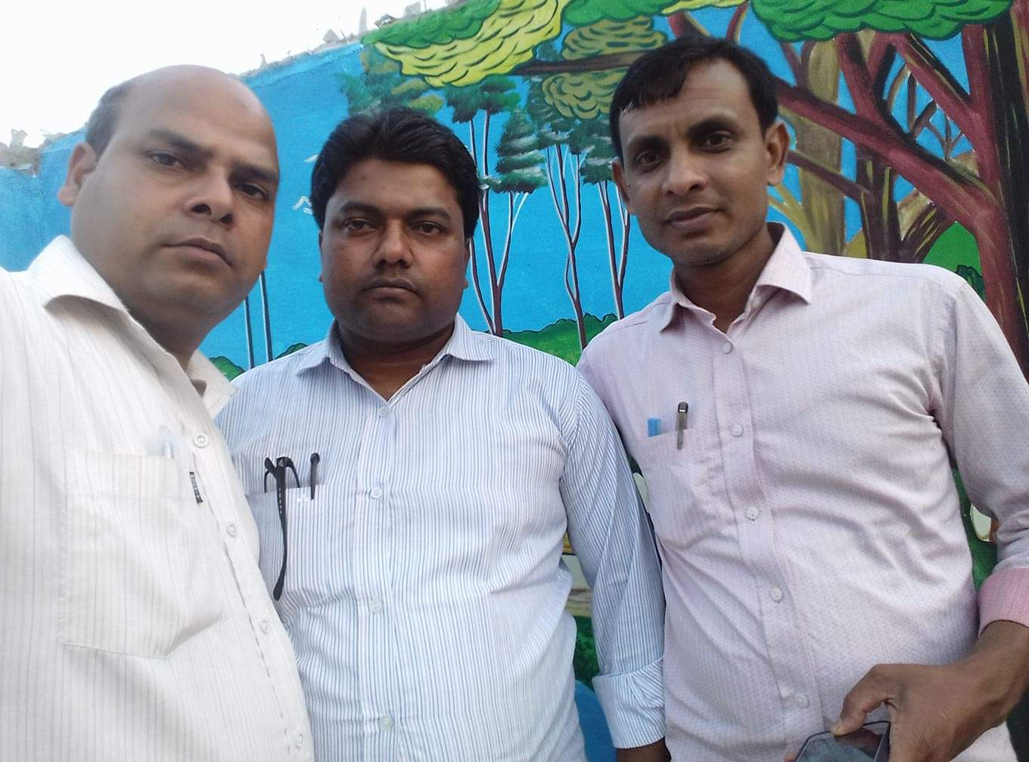
এস আমরা কিছু ছবি দেখি,এরা জাতি হিসেবে কী

Slide 4
পাঠের শিরোনামঃ
মানুষ
কাজী নজরুল ইসলাম

Slide 5
শিখনফল
প্রত্যাশা করা যাচ্ছে যে এই পাঠ শেষে শিক্ষার্থীরা –
১। কবি পরিচিতি বলতে পারবে ।
২ । নতুন শব্দের অর্থ বলতে পারবে।
৩।কবিতাটি আদর্শরূপে আবৃত্তি করতে পারবে
৪। বর্তমান সমাজে না অসহায় মানুষের অবস্থান সম্পর্কে বর্ণনা দিতে পারবে ।
Notes:
মোঃজুনির আলী, সহকারী শিক্ষক(বাংলা) বি এ সম্মান(বাংলা),এমএ (বাংলা ),পিঠালীতলাউচ্চ বিদ্যালয়, শিবগঞ্জ, চাঁপাইনবাবগঞ্জ।০১৭২৩০৮৪০৩৩ md.junirali1130009@gmail.com

Slide 6
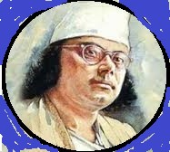
কবি পরিচিতি
জন্মঃ
১৮৯৯ সালে
অসুস্থ্যঃ
৪০ বছর বয়সে
মৃত্যুঃ
১৯৭৬ সালে
নাগরিকত্বঃ
১৯৭২ সালে
কাব্যগ্রন্থঃ অগ্নিবীনা,বিষের বাঁশি,সঞ্চিতা,সাম্যবাদী
পদবীঃ
জাতীয় কবি
Notes:
মোঃজুনির আলী, সহকারী শিক্ষক(বাংলা) বি এ সম্মান(বাংলা),এমএ (বাংলা ),পিঠালীতলাউচ্চ বিদ্যালয়, শিবগঞ্জ, চাঁপাইনবাবগঞ্জ।০১৭২৩০৮৪০৩৩ md.junirali1130009@gmail.com

Slide 7
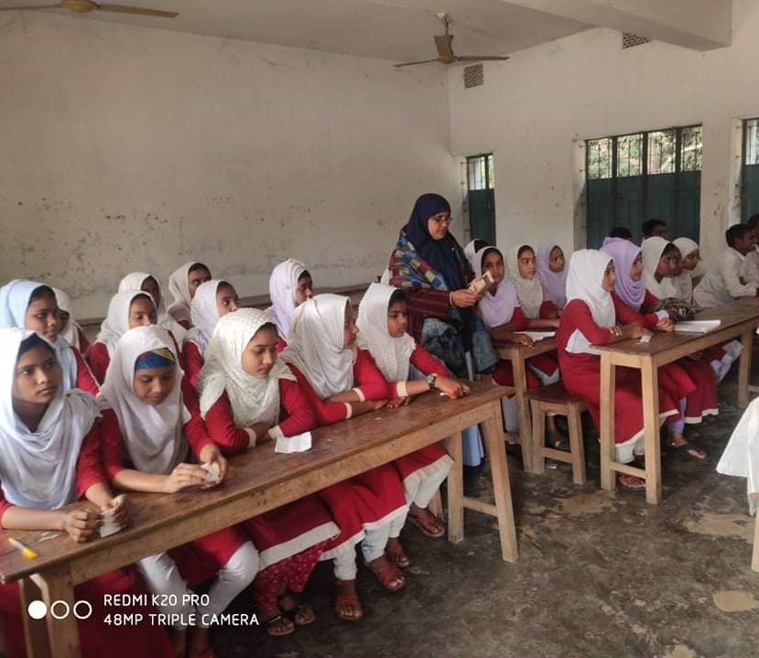
গাহি সাম্যের গান— মানুষের চেয়ে বড় কিছু নাই ,নহে কিছু মহিয়ান নাই দেশ –কাল – পাত্রের ভেদ, অভেদ ধর্ম জাতি, সব দেশে সব কালে ঘরে – ঘরে তিনি মানুষের জ্ঞাতি
আদর্শ পাঠঃ
Notes:
মোঃজুনির আলী, সহকারী শিক্ষক(বাংলা) বি এ সম্মান(বাংলা),এমএ (বাংলা ),পিঠালীতলাউচ্চ বিদ্যালয়, শিবগঞ্জ, চাঁপাইনবাবগঞ্জ।০১৭২৩০৮৪০৩৩ md.junirali1130009@gmail.com

Slide 8
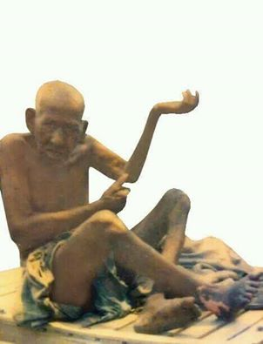
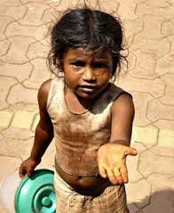
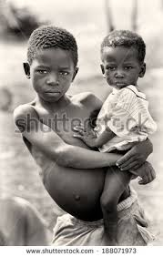
পূজারী, দুয়ার খোলো,
ক্ষুধার ঠাকুর দাঁড়ায়ে দুয়ারে পূজার সময় হোল !
জীর্ণ বস্ত্র শীর্ণ – গাত্র, ক্ষুধায় কণ্ঠ ক্ষীণ—
ডাকিল পান্থ ,দ্বার খোলো বাবা , খায়নিতো সাত দিন!’

Slide 9
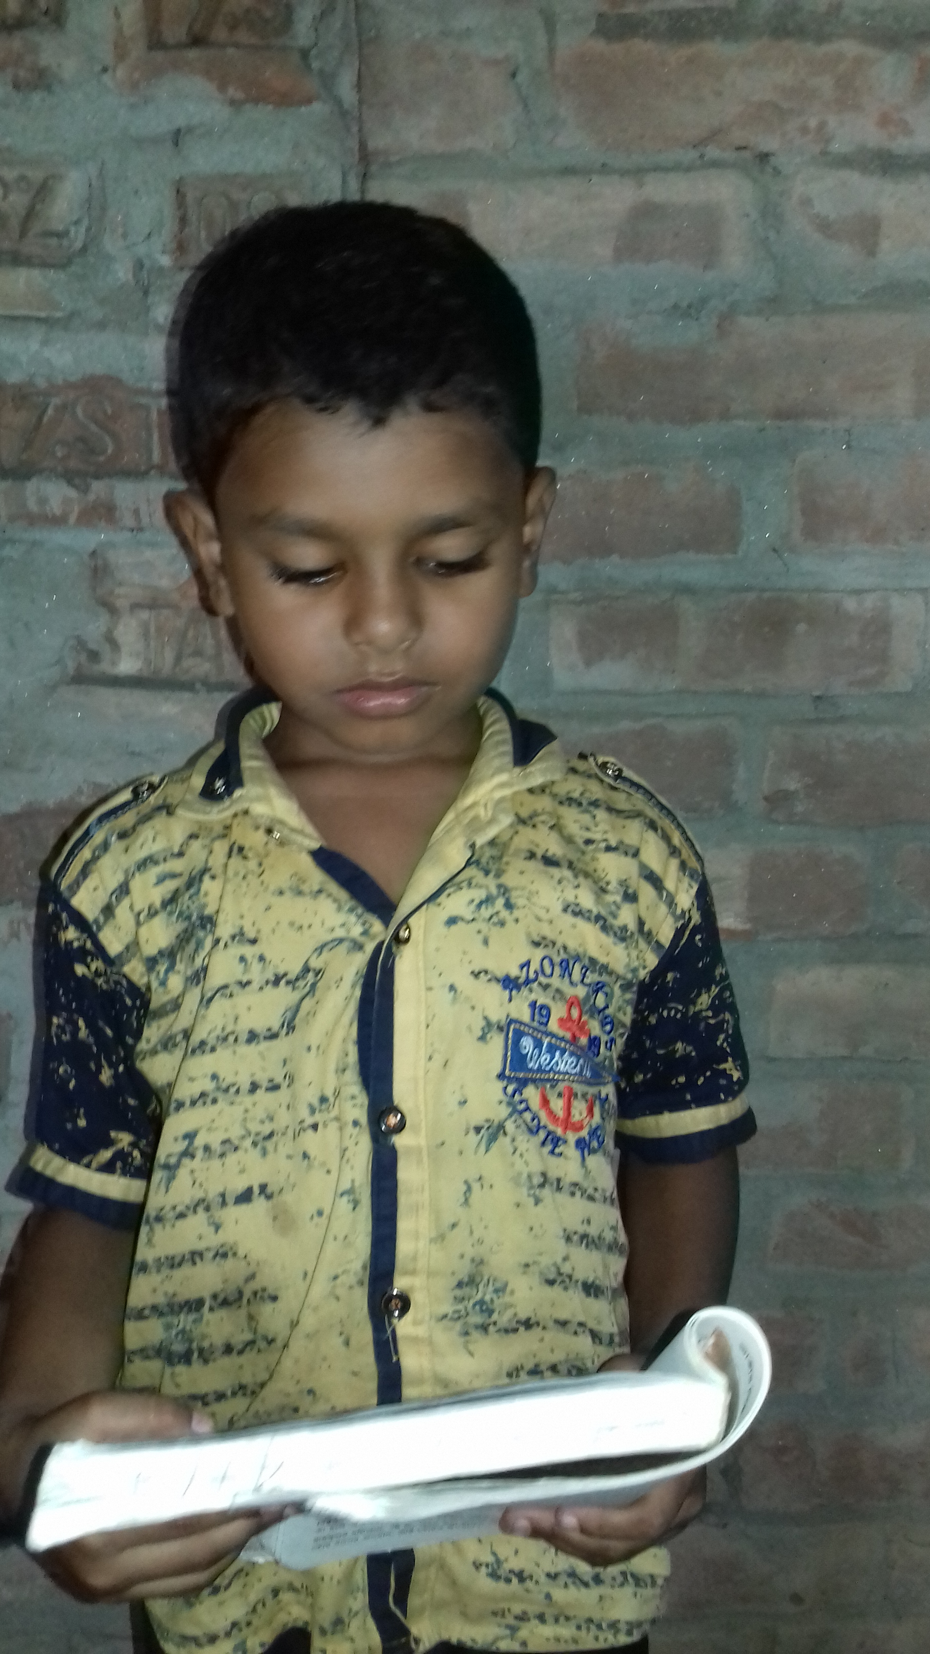
সরব পাঠ
গাহি সাম্যের গান— মানুষের চেয়ে বড় কিছু নাই ,নহে কিছু মহিয়ান নাই দেশ –কাল – পাত্রের ভেদ, অভেদ ধর্ম জাতি, সব দেশে সব কালে ঘরে – ঘরে তিনি মানুষের জ্ঞাতি
Notes:
মোঃজুনির আলী, সহকারী শিক্ষক(বাংলা) বি এ সম্মান(বাংলা),এমএ (বাংলা ),পিঠালীতলাউচ্চ বিদ্যালয়, শিবগঞ্জ, চাঁপাইনবাবগঞ্জ।০১৭২৩০৮৪০৩৩ md.junirali1130009@gmail.com

Slide 10
নিরব পাঠ
Notes:
মোঃজুনির আলী, সহকারী শিক্ষক(বাংলা) বি এ সম্মান(বাংলা),এমএ (বাংলা ),পিঠালীতলাউচ্চ বিদ্যালয়, শিবগঞ্জ, চাঁপাইনবাবগঞ্জ।০১৭২৩০৮৪০৩৩ md.junirali1130009@gmail.com

Slide 11
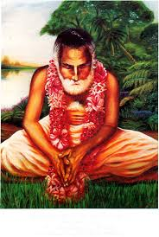
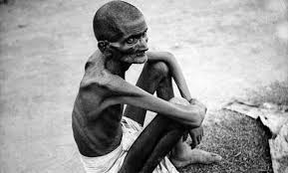
শব্দার্থঃ
ভুখারি
ক্ষুধার্ত
ঠাকুর
দেবতা
আজারি-
রুগ্ন
Notes:
মোঃজুনির আলী, সহকারী শিক্ষক(বাংলা) বি এ সম্মান(বাংলা),এমএ (বাংলা ),পিঠালীতলাউচ্চ বিদ্যালয়, শিবগঞ্জ, চাঁপাইনবাবগঞ্জ।০১৭২৩০৮৪০৩৩ md.junirali1130009@gmail.com

Slide 12
একক কাজঃ
আমাদের জাতীয় কবির নাম কী?
কবির চোখে কিসের ভেদাভেদ নেই?
মানুষ কবিতাটিক কোন কাব্যগ্রন্থ থেকে নেওয়া হয়েছে?
কবি কাজী নজরুল ইসলাম কত বছর বয়সে কঠিন রোগে আক্রান্ত হয়?
Notes:
মোঃজুনির আলী, সহকারী শিক্ষক(বাংলা) বি এ সম্মান(বাংলা),এমএ (বাংলা ),পিঠালীতলাউচ্চ বিদ্যালয়, শিবগঞ্জ, চাঁপাইনবাবগঞ্জ।০১৭২৩০৮৪০৩৩ md.junirali1130009@gmail.com

Slide 13
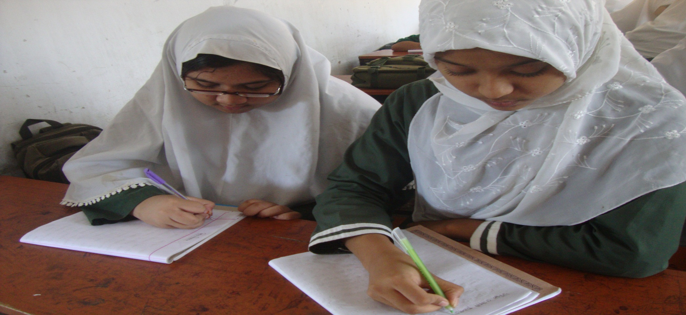
জোড়ায় কাজ
সকল ধর্মের শিক্ষা একই – ৩ টি উদাহরন লিখ ।

Slide 14
দলগত কাজঃ
বর্তমান সমাজে গরীব,অসহায় মানুষের অবস্থান সম্পর্কে কবিতার আলোকে বর্ণনা কর ।
পথিক কখন তাঁর প্রভুকে ডেকেছিল এবং কেন -আলোচনা করে লিখ
Notes:
মোঃজুনির আলী, সহকারী শিক্ষক(বাংলা) বি এ সম্মান(বাংলা),এমএ (বাংলা ),পিঠালীতলাউচ্চ বিদ্যালয়, শিবগঞ্জ, চাঁপাইনবাবগঞ্জ।০১৭২৩০৮৪০৩৩ md.junirali1130009@gmail.com

Slide 15
মূল্যায়ণ
১। কাজী নজরুল ইসলাম কত সালে মৃত্যুবরণ করেন?
(ক) ১৯৫৪ (খ) ১৯৬৬ (গ) ১৯৭২ (ঘ) ∙ ১৯৭৬
২। কবি কার জয় গান গেয়েছেন ?
(ক ) দেশের (খ) ধার্মিকের (গ) শ্রমিকের (ঘ) ∙মানুষের
৩। ‘মানুষ’ কবিতাটি কোন কাব্যগ্রন্থ থেকে সংকলিত হয়েছে ?
(ক) অগ্নিবীণা (খ)∙ সাম্যবাদী (গ) ছায়ানট (ঘ) ব্যথার দান।
Notes:
মোঃজুনির আলী, সহকারী শিক্ষক(বাংলা) বি এ সম্মান(বাংলা),এমএ (বাংলা ),পিঠালীতলাউচ্চ বিদ্যালয়, শিবগঞ্জ, চাঁপাইনবাবগঞ্জ।০১৭২৩০৮৪০৩৩ md.junirali1130009@gmail.com

Slide 16
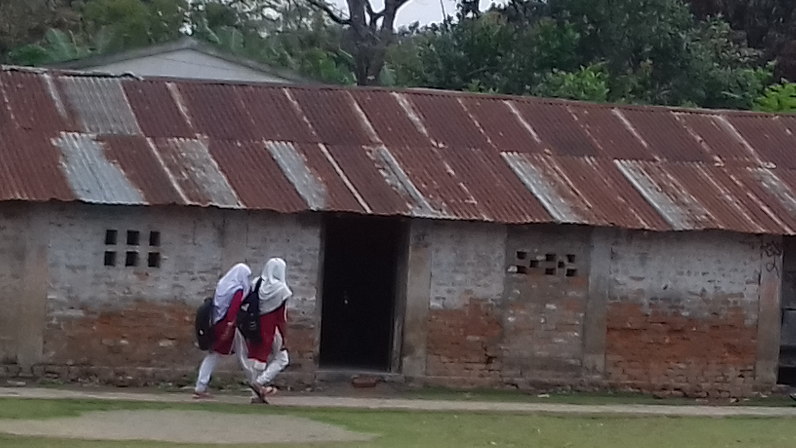
বাড়ির কাজঃ
তোমার পরিচিতি জনদের মধ্যেএমন কোন অসহায় মানুষের জীবনী লেখ্য রচনা কর-যার কর্মজগৎ নিয়ে তুমি গর্ব করতে পার।
Notes:
মোঃজুনির আলী, সহকারী শিক্ষক(বাংলা) বি এ সম্মান(বাংলা),এমএ (বাংলা ),পিঠালীতলাউচ্চ বিদ্যালয়, শিবগঞ্জ, চাঁপাইনবাবগঞ্জ।০১৭২৩০৮৪০৩৩ md.junirali1130009@gmail.com

Slide 17
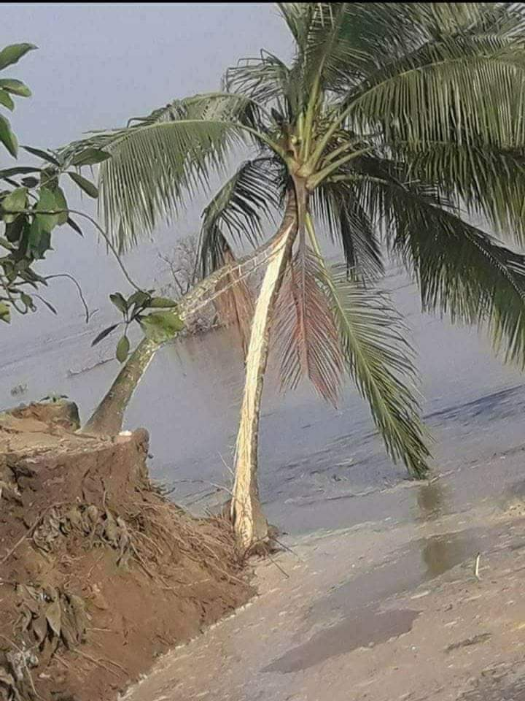
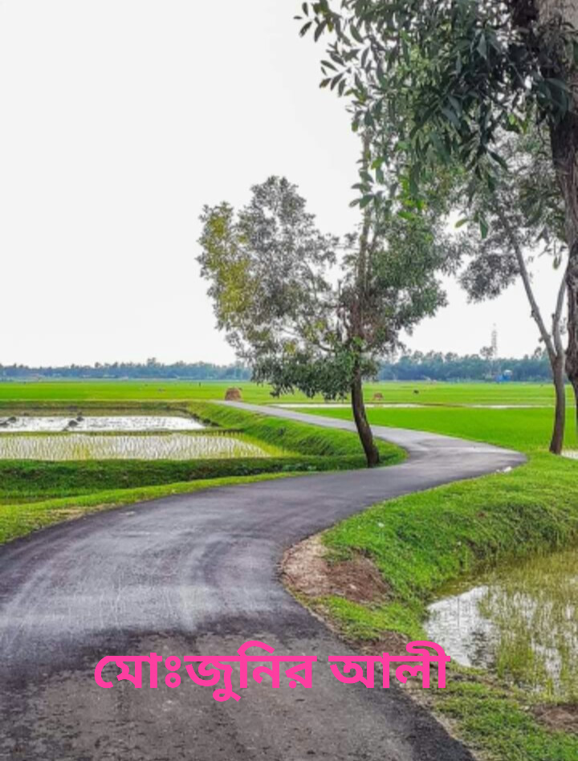
ধন্যবাদ
Notes:
মোঃজুনির আলী, সহকারী শিক্ষক(বাংলা) বি এ সম্মান(বাংলা),এমএ (বাংলা ),পিঠালীতলাউচ্চ বিদ্যালয়, শিবগঞ্জ, চাঁপাইনবাবগঞ্জ।০১৭২৩০৮৪০৩৩ md.junirali1130009@gmail.com

